Slide 1
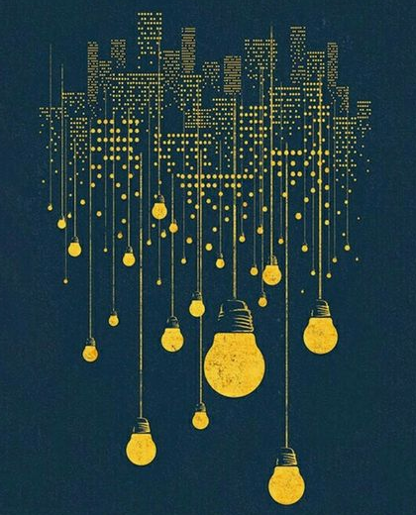
투빅스 컨퍼런스 주제
17기 이예진
CopyrightⓒSlug. All right reserved.

Slide 2

고려 사항
실현 가능성 (바쁜 삶을 이겨내고 수행 가능한 프로젝트인가.)
성장성 (프로젝트를 통해 많이 성장할 수 있는가.)
문제 해결력 (니즈가 존재하고 이를 만족시킬 수 있는가. -> 현업에 적용가능한가)
CopyrightⓒSlug. All right reserved.

Slide 3
https://github.com/NVlabs/instant-ngp
가상 fitting Room
자신의 몸 3D로 Modeling 후 옷 입히기
CopyrightⓒSlug. All right reserved.

Slide 4
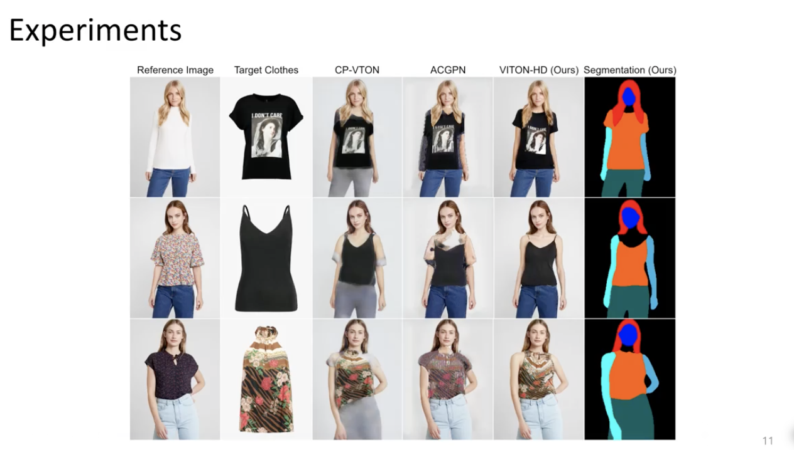
GAN
https://www.facebook.com/groups/TensorFlowKR/posts/1513936845614035/
https://sites.google.com/site/jaegulchoo/
CopyrightⓒSlug. All right reserved.

Slide 5
패스트 캠퍼스 강의는 실제로 따라할 수 있게 코드도 함께 구성되어 있다고 해서
공동구매 해서 같이 공부해도 좋을 것 같습니다!
커리큘럼의 내용은 현재 생성 스터디 커리큘럼과 비슷합니다!
커리큘럼 참고
https://storage.googleapis.com/static.fastcampus.co.kr/prod/uploads/202201/173018-24/[%ED%8C%A8%EC%8A%A4%ED%8A%B8%EC%BA%A0%ED%8D%BC%EC%8A%A4]-%EA%B5%90%EC%9C%A1%EA%B3%BC%EC%A0%95%EC%86%8C%EA%B0%9C%EC%84%9C-the-red---stargan-%EC%A0%80%EC%9E%90-%EC%A3%BC%EC%9E%AC%EA%B1%B8%EC%9D%98-%EC%9D%B4%EB%AF%B8%EC%A7%80-%EC%98%81%EC%83%81-%EC%83%9D%EC%84%B1-%EB%A7%88%EC%8A%A4%ED%84%B0-%ED%81%B4%EB%9E%98%EC%8A%A4.pdf
CopyrightⓒSlug. All right reserved.

Slide 6
https://github.com/NVlabs/instant-ngp
NeRF
Nerf 기술이란 물체를 여러 각도에서 동시에 촬영한 이미지 n장을 입력 데이터로 사용하여 이미지에 주어지지 않은 새로운 각도에서의 물체의 이미지를 만들어내는 기술
CopyrightⓒSlug. All right reserved.

Slide 7
https://github.com/NVlabs/instant-ngp
GAN +
NeRF 무신사, 에이블리…?
CopyrightⓒSlug. All right reserved.

Slide 8
고려 사항 점검 time
실현 가능성
=> 기존의 논문들 참고 + 코드 짜기 힘들면 강의 + 다른 다수의 논문 코드
2. 성장성
=> 학부 수준 이상의 생성을 공부하고, 실제로 구현 => 성장!)
3. 문제 해결력
=> 매장가는 이유가 실제 fitting위해서인데 100%만족은 못해도 보이는 것은 구현 가능! 무신사나, 에이블리 같은 어플에서도 수요 있을 듯 하다.)
CopyrightⓒSlug. All right reserved.

Slide 9
QUESTION & ANSWER
CopyrightⓒSlug. All right reserved.

Slide 10
THANK YOU
SLUG’s FREE TEMPLATE
CopyrightⓒSlug. All right reserved.

